Slide 1
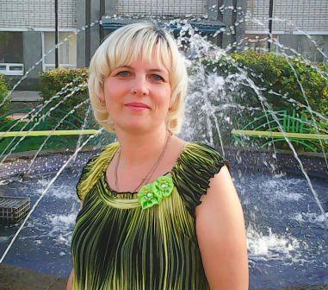
Визитная карточка инструктора по физической культуре Чичина Ирина Фёдоровна Образование: средне специальное Стаж работы: 22 года. Нижегородская область, Воскресенский район, п. Калиниха, МКДОУ Калинихинский детский сад №6 «Березка»
МОЕ ПРОФЕССИОНАЛЬНОЕ КРЕДО
«Движение- это жизнь!»

Slide 2
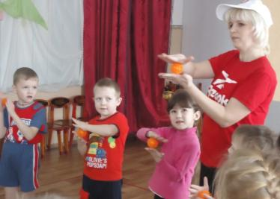
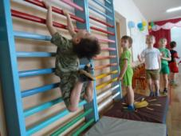
Тема: «Использование нетрадиционных занятий по физической культуре в ДОУ для оптимизации двигательной активности старших дошкольников »

Slide 3
УСЛОВИЯ ФОРМИРОВАНИЯ ЛИЧНОГО ВКЛАДА ПЕДАГОГА В РАЗВИТИЕ ОБРАЗОВАНИЯ
Научно- исследовательские условия
Физическое развитие (П.Ф.Лесгафт, Я.А.Коменский)
Детская психология (А.Н.Леоньтьев, Д.Б.Эльконин, А.В.Запорожец, Л.С.Выгодский, С.Л.Рубенштейн,)
Методические условия
Организация соответствующей предметно– развивающей среды в соответствии с ФГОС и возрастом детей
Постановка цели, разработка содержания физкультурно-образовательного процесса
Организационно- педагогические условия
Обмен опытом с коллегами ДОО
Участие в РМО
Поиск наиболее эффективных методов
Привлечение родителей для реализации поставленной цели
Публикации на сайте
Покровский Е.А, Каптерев П.Ф. (на основе п/игр),Кенеман А.В. (на осн.сюж.рассказа)

Slide 4
Мы лишаем детей будущего, если продолжаем учить сегодня так, как учили этому вчера. Д. Дьюи
АКТУАЛЬНОСТЬ
Считаю выбранную тему актуальной, потому что оптимальная двигательная активность детей на физкультурных занятиях улучшит их физическое развитие и в целом положительно скажется на здоровье.
В современных условиях здоровье является главной ценностью. К его сохранению и укреплению нас призывает ФГОС ДО ( «охрана и укрепление физического здоровья детей» п.1.6.).
Выбор нетрадиционных форм проведения занятий поддерживает Закон об образовании (ст.47.п.3) в нем предоставляется педагогам свобода в выборе форм, средств и методов обучения и воспитания, а так же право на творческую инициативу.

Slide 5
ТЕОРЕТИЧЕСКОЕ ОБОСНОВАНИЕ ЛИЧНОГО ВКЛАДА ПЕДАГОГА В РАЗВИТИЕ ОБРАЗОВАНИЯ
«Помните, что первые семь лет жизни – самое важное время в формировании физического здоровья человека. А значит, этот период нужно грамотно смоделировать, иначе впоследствии за сегодняшние просчеты придется платить слишком дорого».
Ю.Ф.Змановский.
Рунова М. А.
«Двигательная активность ребёнка в детском саду»
Методические рекомендаций по организации разных типов занятий по физической культуре;
Утробина К. К.
«Занимательная физкультура в детском саду для детей 5-7лет»
Нетрадиционная система занятий для физического и всестороннего развития дошкольников 5-7 лет
Фисенко М.А. Физкультура.
«Средняя и старшая группы»
«Подготовительная группа»
Рунова М. А.
«Дифференцированные занятия по физической культуре с детьми 5-7 лет»
Картушина М.Ю. «Физкультурные сюжетные занятия с детьми 5-6 лет»
Разработки сюжетных оздоровительных занятий для детей старшей группы ДОУ. Авторские подвижные игры, различные виды самомассажей, оригинальные комплексы общеразвивающих упражнений, ритмической гимнастики и силовых упражнений.
Разработки занятий в различных формах организации двигательной деятельности
Система занятий по физической культуре разного типа.

Slide 6
ТЕОРЕТИЧЕСКОЕ ОБОСНОВАНИЕ ЛИЧНОГО ВКЛАДА ПЕДАГОГА В РАЗВИТИЕ ОБРАЗОВАНИЯ
Принципы
Принцип осознанности
Принцип активности
Принцип систематичности и последовательности
Принцип повторения
Принцип наглядности
Принцип доступности и индивидуализации
Принцип индивидуализации

Slide 7
Цель и задачи педагогической деятельности
Цель:
оптимизация двигательной активности старших дошкольников через нетрадиционные формы проведения занятий.
- способствовать развитию психофизических качеств и эмоциональной сферы;
Формы организации двигательной деятельности
-создать оптимальные условия для закрепления двигательного опыта в новых ситуациях;
Физкультурные занятия
Физкультурно-оздоровительная работа в режиме дня:
-утренняя гимнастика;
-подвижные игры; -гимнастика после сна;
-физкультминутки и физкультурные паузы;
-индивидуальная работа с детьми;
Задачи:
-повысить интерес детей к различным видам двигательной деятельности;
Активный отдых:
-физкультурные досуги и праздники;
-дни здоровья;
-каникулы;
–развивать у детей интерес и потребность в систематических занятиях физическими упражнениями;
-способствовать развитию воображения, фантазии;
-воспитывать у детей осознанное отношение к выполнению двигательных действий, инициативность и стремление к творчеству.
Самостоятельная двигательная деятельность

Slide 8
ВЕДУЩАЯ ПЕДАГОГИЧЕСКАЯ ИДЕЯ. Использование нетрадиционных форм проведения занятий позволит оптимизировать двигательную активность детей старшего возраста.

Slide 9
ДЕЯТЕЛЬНОСТНЫЙ АСПЕКТ ЛИЧНОГО ВКЛАДА ПЕДАГОГА В РАЗВИТИЕ ОБРАЗОВАНИЯ
Этапы работы
1. Исследовательско - аналитический
-Изучение теории вопроса определение концептуальных идей предстоящей работы
-Подбор методического обеспечения
-Мониторинг развития двигательной активности детей на занятиях
2. Проектировочный
-разработка системы нетрадиционных занятий
3. Организационно- исполнительский
-реализация системы нетрадиционных занятий
-привлечение родителей к работе по плану
-пополнение предметно-развивающей среды
3. Заключительный
Итоговый мониторинг
-Подведение итогов.
-Презентация опыта работы.
-Определение перспектив на будущее.

Slide 10
1 Этап. Исследовательско - аналитический
Мониторинг двигательной активности детей проводился по методике Т.А.Тарасовой, где отслеживалась моторная плотность на традиционных физкультурных занятиях

Slide 11
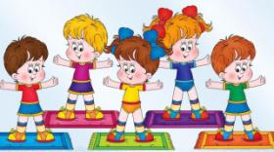
ДЕЯТЕЛЬНОСТНЫЙ АСПЕКТ ЛИЧНОГО ВКЛАДА ПЕДАГОГА В РАЗВИТИЕ ОБРАЗОВАНИЯ
2 Этап. Проектировочный
Физкультурные занятия
Нетрадиционные
Традиционные
игровое
тренировочное
тематическое
круговая тренировка
Сюжетно- игровое
с элементами ритмической гимнастики
на свободное творчество
физкультурно-познавательное
с элементами психогимнастики
Перспективный план нетрадиционных занятий

Slide 12
ДЕЯТЕЛЬНОСТНЫЙ АСПЕКТ ЛИЧНОГО ВКЛАДА ПЕДАГОГА В РАЗВИТИЕ ОБРАЗОВАНИЯ
методы
Информационно- рецептивный
Репродуктивный
Метод проблемного обучения
Метод творческих заданий
Метод строго регламентированного упражнения
Метод круговой тренировки
Игровой
Соревновательный
Наглядный
приемы
Наглядно- зрительные
Наглядно- слуховые
Словесные
Практические

Slide 13
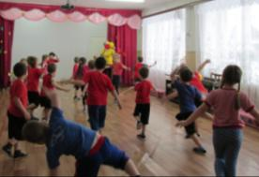
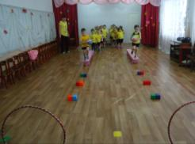
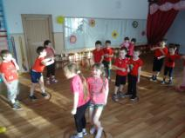
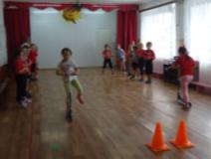
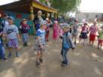
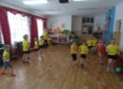
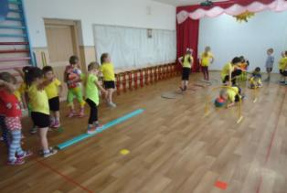
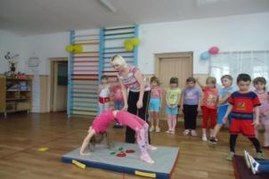
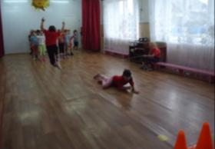
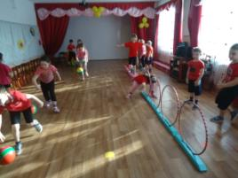
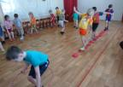
Игровое
На основе подвижных игр и игр-эстафет разной интенсивности
3 Этап. Организационно-исполнительский
Тренировочное
включает большое количество циклических, музыкально- ритмических движений, элементы акробатики , лёгкой атлетики, дифференцированные двигательные задания на развитие быстроты реакции, ловкости и выносливости и закрепление определённых видов движений.

Slide 14
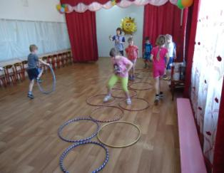
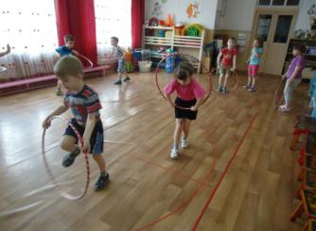
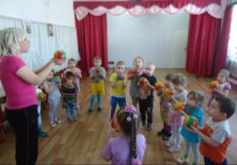
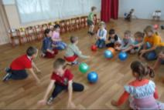
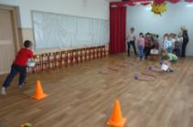
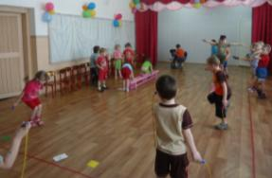
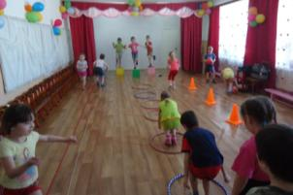
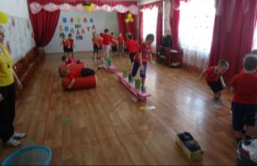
Тематическое
построенное на одном движении или с использованием одного пособия
Круговая тренировка
Основные движения организуются как круговая тренировка

Slide 15
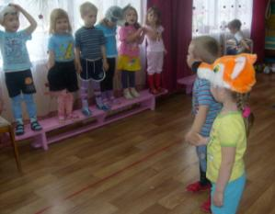
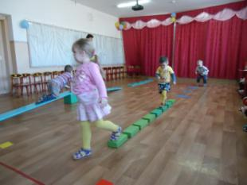
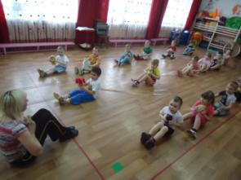
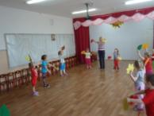
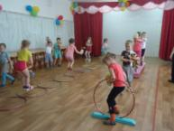
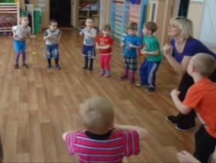
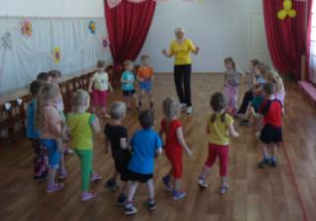
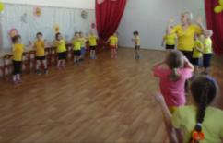
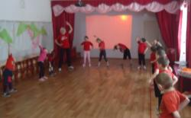
Сюжетно-игровое
построенное на сказочной или реальной основе.
С элементами ритмической гимнастики
построенные на танцевальном материале, на музыкально-ритмических движениях

Slide 16
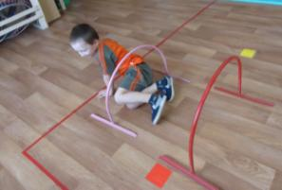
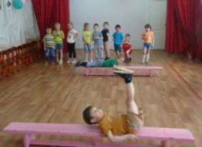
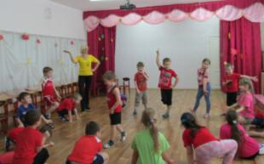
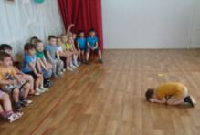
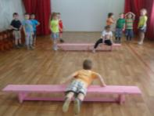
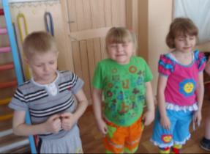
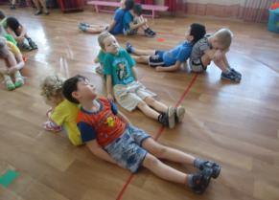
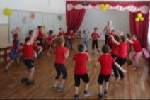
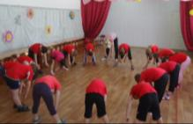
На свободное творчество
в свободной двигательной деятельности использовать полученный двигательный опыт
С элементами психогимнастики
направленные на развитие эмоционально-личностной сферы психики ребенка
«Понюхаем цветок»
«Камень и путник»
«Огонь и лёд»
«Шалтай -Болтай»

Slide 17
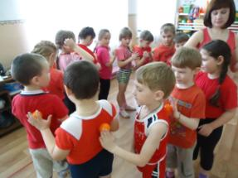
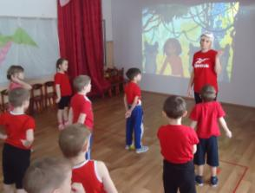
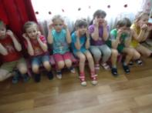
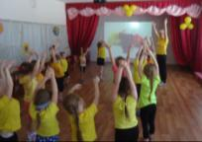
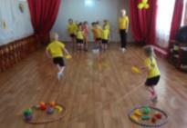
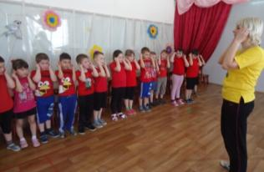
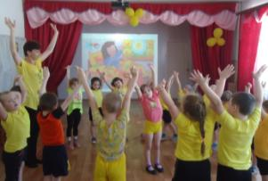
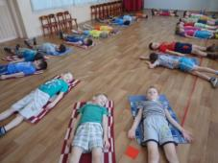
Физкультурно-познавательное
дети узнают о своём организме и учатся приемам расслабления, самомассажу

Slide 18
4 Этап. Заключительный

Slide 20
ДИАПАЗОН ЛИЧНОГО ВКЛАДА ПЕДАГОГА В РАЗВИТИЕ ОБРАЗОВАНИЯ И СТЕПЕНЬ ЕГО НОВИЗНЫ
Серия конспектов нетрадиционных занятий:
-игровых;
-тренировочных;
-тематических;
-по методу круговой тренировки;
-сюжетно- игровых;
-с элементами ритмической гимнастики;
-на свободное творчество;
-физкультурно-познавательных;
-с элементами психогимнастики;
Участие в РМО
-обмен опытом;
-мастер-класс.
Работа с родителями
-изготовление материалов к занятиям;
Организация соответствующей предметно– развивающей среды в соответствии с ФГОС и возрастом детей
Создание дидактических материалов к занятиям
-презентации
Участие в конкурсных мероприятиях

Slide 21
РЕЗУЛЬТАТИВНОСТЬ ПРОФЕССИОНАЛЬНОЙ ПЕДАГОГИЧЕСКОЙ ДЕЯТЕЛЬНОСТИ И ДОСТИГНУТЫЕ ЭФФЕКТЫ.
ВЫВОДЫ:
Благодаря использованию нетрадиционных занятий повысился уровень двигательной активности;
Повысился эмоциональный фон на занятиях;
Созданы оптимальные условия каждому ребёнку для закрепления двигательного опыта в новых ситуациях;
Повысился интерес детей к различным видам двигательной деятельности;
У детей развит интерес и потребность в систематических занятиях физическими упражнениями;
Развито воображение и фантазия;
Дети осознанно относятся к выполнению двигательных действий, проявляют инициативу и стремление к творчеству;
ПЕРСПЕКТИВЫ :
В дальнейшем я планирую продолжить работу по данной теме, разработать новую серию совместных занятий с родителями и «Туризм». Я считаю, что эти занятия помогут установить партнёрские взаимоотношения с родителями и больше сблизить их с детьми. Только от нас, взрослых, зависит, какими будут наши дети и что они унесут из своего детства.

Slide 22
ЛИТЕРАТУРА.
1.Картушина М.Ю. «Физкультурные сюжетные занятия с детьми 5-6 лет группы»
2.Фисенко М.А. «Физкультура»
Средняя и старшая группы. Подготовительная группа. Волгоград: ИТД «Корифей», 2007
3.Рунова М. А. «Двигательная активность ребёнка в детском саду». Москва, «Мозайка-Синтез», 2004
4.Рунова М. А. «Дифференцированные занятия по физической культуре с детьми 5-7 лет». Москва, Просвещение, 2005
5.Утробина К.К. «Занимательная физкультура в детском саду для детей 5-7 лет» - М.: Издательство ГНОМ и Д, 2003
6.Вареник Е.Н , Кудрявцева С.Г., Сергиенко Н.Н.«Занятия по физкультуре с детьми 3-7 лет». «Сфера», 2012
7.Степаненкова Э.Я. «Методика физического воспитания». Москва, «Мозайка-Синтез», 2005
8.Степаненкова Э.Я. «Физическое воспитание в детском саду». Москва, «Мозайка-синтез», 2005
9.Тарасова Т.А. «Контроль физического состояния детей дошкольного возраста». Москва, ООО «ТЦ Сфера», 2005

